Slide 1
Workshop 4
Minor Fit voor de Toekomst
Aan de slag in de praktijk
samen doen → samen leren → samen doen → samen leren → samen doen → samen leren → samen doen → samen leren → samen doen → samen leren → samen doen → samen leren → samen doen → samen leren → samen doen → samen leren → …
Hans de Bruin, HZ University of Applied Sciences
Petra de Braal, Solidarity University
Daniëlle Mostert, HZ University of Applied Sciences
Oktober - November 2020

Slide 2
Inhoud
Uitwisseling van ervaringen tot nu toe
Samenvatting belangrijkste thema’s en tools tot nu toe
Opdracht beschrijving

Slide 3
Ervaringen tot nu toe
Hoe kijken jullie terug op de afgelopen workshops?
Wat was prettig/leerzaam/nuttig?
Wat vond je minder prettig?
In hoeverre ben je in staat om de opgedane kennis toe te passen in de praktijk?

Slide 4
Terugblik
Wat zijn de belangrijkste thema’s en tools die de afgelopen periode aan bod zijn gekomen

Slide 5
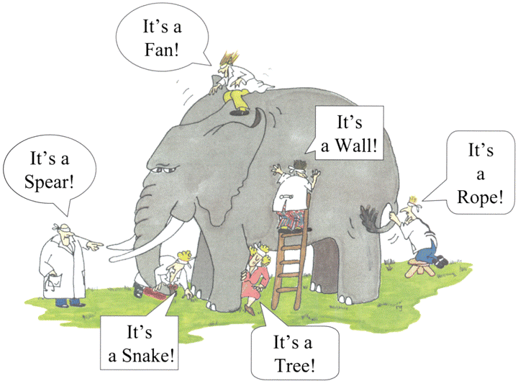
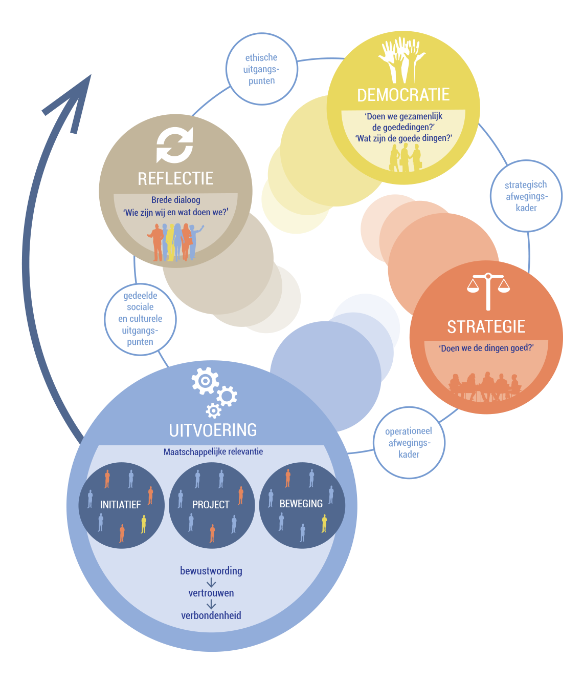
Wederzijds begrip
&
Gedeelde betekenis
Wederzijds begrip (mutual understanding)
  Herkennen en erkennen van elkaars wereldbeelden
  Oordeel uitstellen
  Met als doel het creëren van bewegingsruimte
Gedeelde betekenis (shared meaning)
  Sturen op culturele identiteit: wie zijn we, wat doen we?
  Verificatie (dingen goed doen) → validatie (gezamenlijk de goede dingen doen). Uiteindelijk doen we de goede dingen goed.
  Met als doel veranderingen te bewerkstelligen
    Beargumenteerd wenselijk en cultureel haalbaar
    Blijvende impact

Slide 6

Soft Systems Methodology
Vier stappen om vooruitgang te brengen in een problematische situatie:
  Finding out (de belanghebbenden en hun belangen)
  Model building (expliciteren van wereldbeelden)
  Discussing and debating (accommoderen van wereldbeelden)
  Taking action (verbeteren van de problematische situatie)
Dit is in essentie een groepsleerproces.

Slide 7
Wereldbeelden, aannames en overtuigingen ontdekken

Slide 8
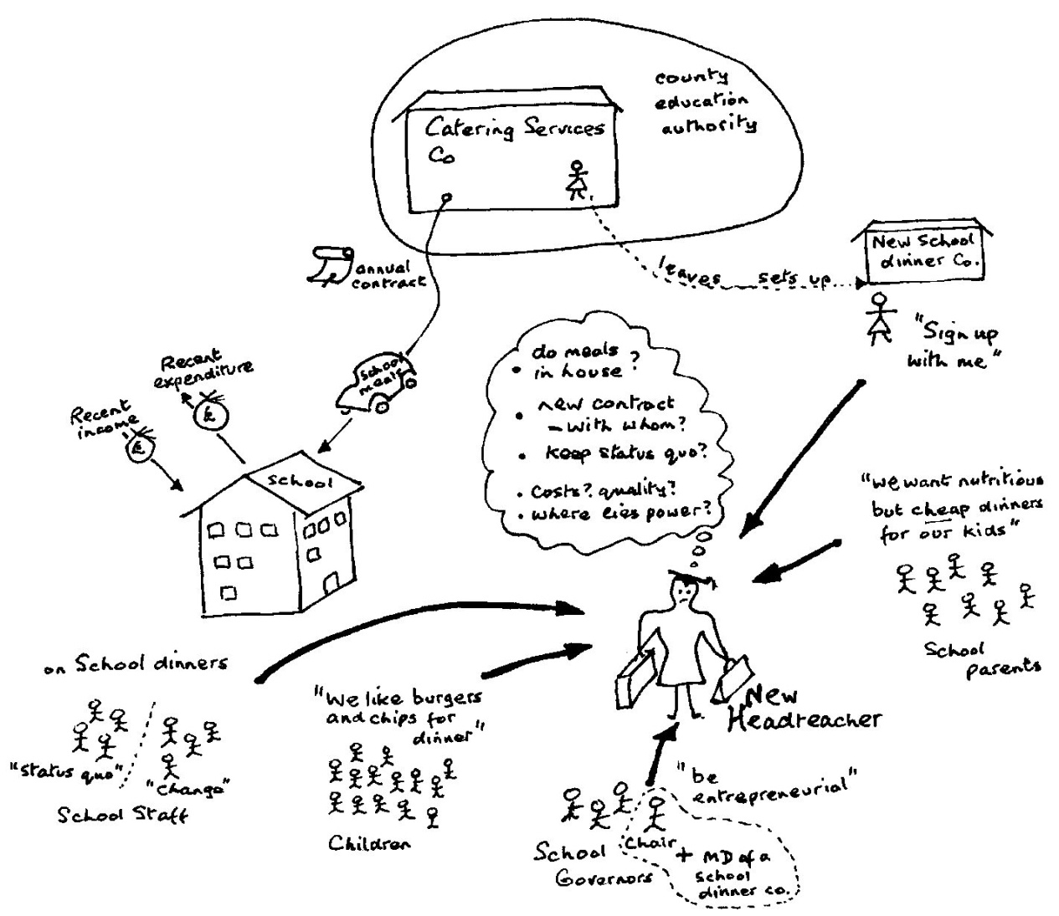
Finding out: rijk plaatje
(rich picture)
Geen regels!
Aspecten:
  Belanghebbenden
  Belangen/issues
  Structuur
  Proces

Slide 9
Soft Systems Methodology
PQR formule
PQR formule:
  P = Wat
  Q = Hoe
  R = Waarom
Doe P, door middel van Q, om R te bereiken.
  (Do P by Q in order to achieve R)
Voorbeeld: verf het huis, met de hand, in de voorgeschreven kleuren om het uiterlijk van het huis in de buurt te verbeteren.

Slide 10
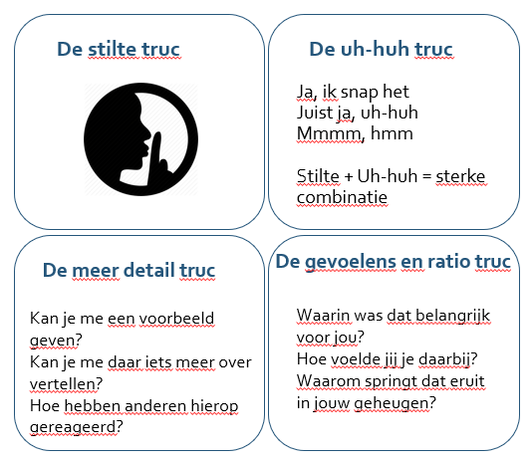
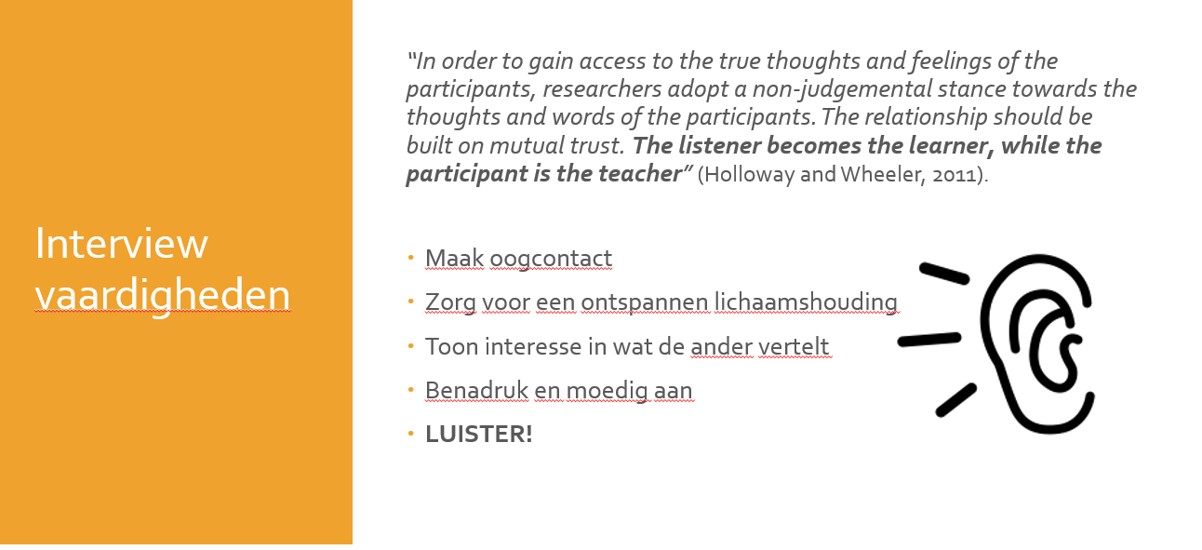
PQR en geleide gesprekken: de juiste vragen stellen
Wees voorbereid– stel een topic list samen
  start met max. 3- 4 erg open vragen
  Maak aantekeningen
  Stel meer verdiepende vragen naar mate het gesprek vordert
Ga de diepte in – gebruik de PQR formule (wat, hoe en waarom)
PQR: doe P, door middel van Q, om R te bereiken.

Slide 11
Wereldbeelden, aannames en overtuigingen ontdekken
Wereldbeeld, wereldbeschouwing of maatschappijbeeld is het algemene idee dat de mensen hebben over de wereld. Het betreft het geheel aan op- en misvattingen omtrent het eigen bestaan van de mens en van de wereld, al dan niet gekaderd binnen religieuze of magische overtuigingen.
In de omgangstaal wordt er ook opvattingen over hoe de wereld zou moeten zijn mee bedoeld.
(bron: wikipedia)

Slide 12
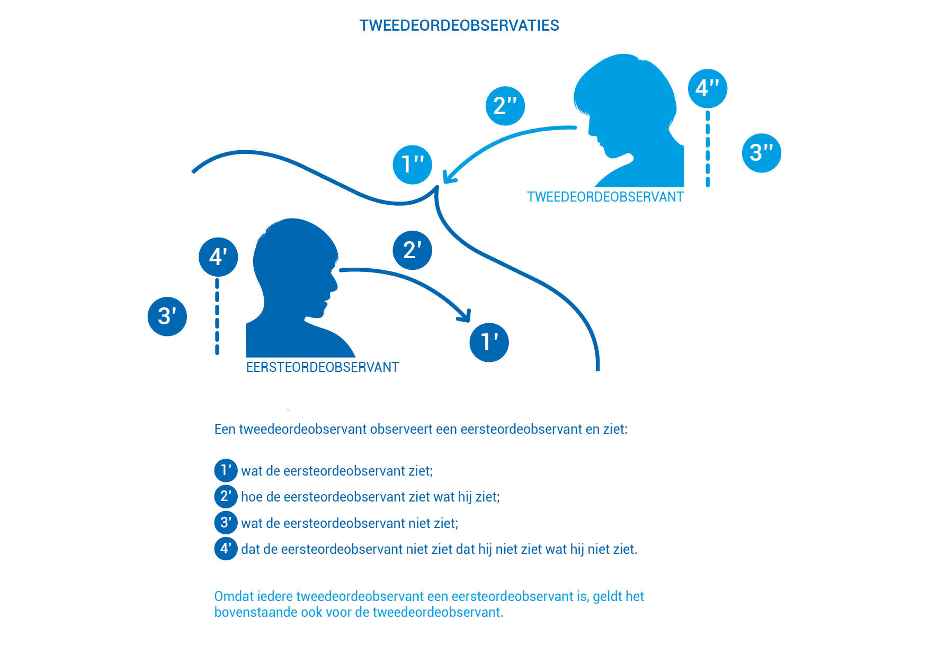
Kritisch denken
Tweede-orde-observaties

Slide 13
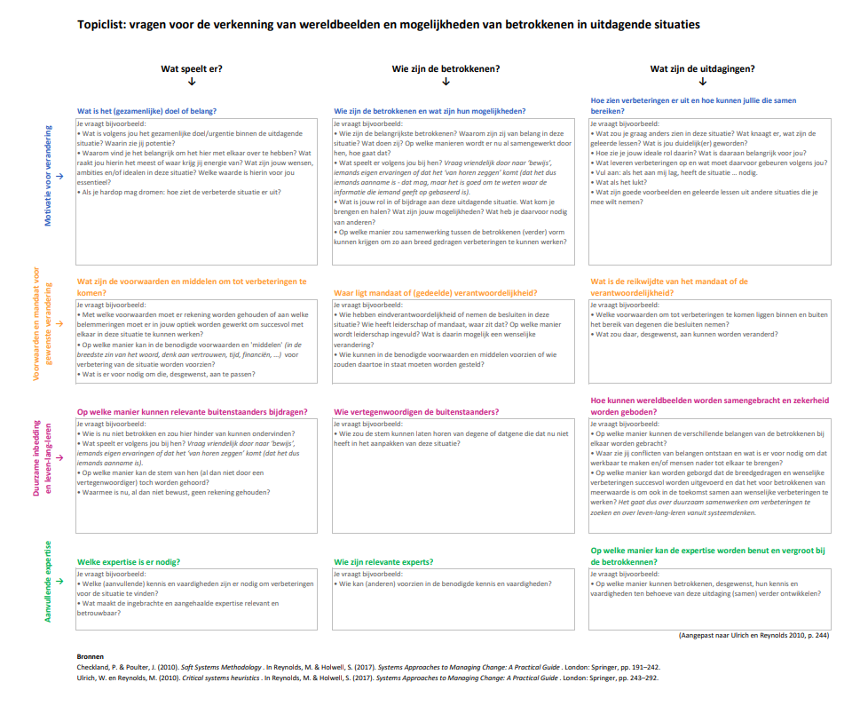
Rake vragen

Slide 14
Opdracht
Kies een casus waar je nu mee bezig bent waarin verschillende betrokkenen een rol spelen en waarin de meningen/belangen uiteen lopen
Werk, mede met behulp van de PQR formule en de onderwerpen uit de rake vragen, een initieel rijk plaatje uit waarin je jouw huidige kijk op de situatie weergeeft.
Upload dit rijke plaatje uiterlijk 3 werkdagen na deze sessie in je portfolio.
Ga minimaal met 1 andere betrokkene (buiten de organisatie) een geleid gesprek aan om dit plaatje verder te verrijken.
Bereid dit gesprek voor met behulp van de rake vragen en de PQR formule
Verwerk de uitkomsten van dit gesprek in een 2e versie van dit rijke plaatje.
Bereid een presentative voor van 10-15 minuten voor de komende toepassingssessie.

Slide 15
Presentatie
Vooraf:
Upload je vernieuwde rijke plaatje en de presentatie (powerpoint) in je portfolio
Inhoud presentatie:
Licht de casus met behulp van het rijke plaatje toe;
Licht toe hoe je de PQR formule, de rake vragen en de geleide gesprekstechnieken hebt toegepast;
Reflecteer: hoe heb je dit proces ervaren? Is je kijk op de situatie gaandeweg veranderd? Welke nieuwe inzichten heb je opgedaan? Etc.

Slide 16
Individuele gesprekken
De individuele gesprekken donderdag 26 November vervallen.
Wie behoefte heeft aan een gesprek kan dit aangeven, dan prikken we die dag alsnog een moment
Studiepunten? Wel graag een gesprek de 26!

Slide 17
Vragen?

